Slide 1
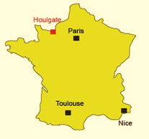
MINI-SÉJOUR - ESPACE LOISIRS
à HOULGATE
Du vendredi 24 juin au dimanche 26 juin 2022
LIEU | Centres de vacances CPCV Normandie - Houlgate
TRANSPORT | Train + car
DEPART | Vendredi 24 juin 2022 Gare Paris Saint Lazare
RETOUR | Dimanche 26 juin 2022 Gare Paris Saint Lazare
HEBERGEMENT | Chambre partagée non mixte
TARIF | 280 €
Nous vous communiquerons, ultérieurement, les informations concernant les activités, les horaires et le lieu de départ.

